Slide 1
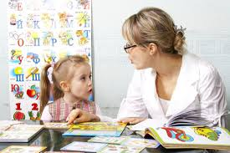
Проект на тему: «Профессия учитель-логопед»
Учитель-логопед Юдина Ирина Алексеевна МДОУ «Детский сад № 104», г. Ярославль, 2018 г.

Slide 2
Актуальность темы
Дело тем верней свершишь, чем важней его считаешь.
Плавт Тит Макций (Древний Рим)
Правильная речь открывает человеку мир.
Н.М. Карамзин
Нарушение в речевом развитии препятствуют:
1. Формированию полноценных навыков чтения и письма
2. Блокирует успешность школьной программы
3. Являются предпосылкой нарушения умения общаться со сверстниками и взрослыми
4. Затрудняют социальное и личностное развитие

Slide 3
Цель и задачи проекта
Цель: насколько значима и важна профессия учителя-логопеда в условиях современной действительности.
Задачи проекта:
Обозначить проблемы, связанные с речевыми трудностями.
Расширить представления о профессии «Учитель-логопед».
Изучить и укрепить знания о предмете логопедии как науки, её структуру, цели и задачи.
Раскрыть важное теоретическое и практическое значение логопедии как науки.
Рассмотреть качества, характеризующие личность логопеда. В чём заключается его профессиональная компетентность?

Slide 4
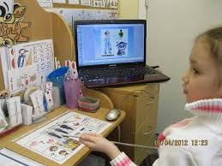
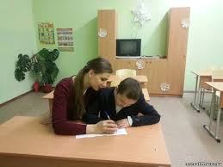
Логопедия как наука
«Логопедия» происходит от греческих корней: логос (слово), пайдео (воспитываю, обучаю) – «воспитание правильной речи»
Предметом логопедии как науки является нарушения речи и процесс обучения и воспитания лиц с расстройствами речевой деятельности.
Объект изучения – человек, страдающим нарушением речи.
Структуру современной логопедии составляет дошкольная, школьная логопедия и логопедия подростков и взрослых.

Slide 5
Содержание деятельности
Основной целью логопедии является разработка научно обоснованной системы обучения, воспитания и перевоспитания лиц с нарушением речи, а также предупреждение речевых расстройств.
Логопеды работают как с детьми, так и с взрослыми, имеющими речевые недостатки. Прежде всего, специалист определяет причину речевых недостатков. Для этого нужно знать, как устроена речевая полость, каким образом воспроизводятся звуки, образуется голос. Далее логопед проводит целый курс занятий с пациентом. Упражнения для них он выбирает самостоятельно. Вся эта работа занимает много времени от половины года и больше.

Slide 6
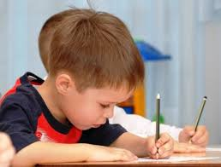
Специалист должен знать:
возрастную и специальную педагогику и психологию;
- анатомо-физиологические и клинические основы дефектологии;
- нормативные методические документы по вопросам профессиональной и практической деятельности;
- методы и приёмы предупреждения и исправления отклонений в развитии обучающихся;
- программно-методическую литературу по работе с обучающимися, имеющими отклонения в развитии;
- новейшие достижения социальной педагогики и психологии.

Slide 7
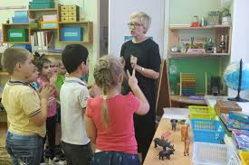
Качества учителя-логопеда
Способности
навыки общения и взаимодействия с людьми;
хороший слух (способности улавливать мельчайшие изменения и особенности произношения различных звуков);
владение артикуляцией;
развитие кратковременной и долговременной памяти;
высокий уровень концентрации и переключения внимания;
логическое мышление

Slide 8
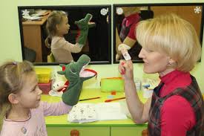
Качества логопеда
Интересы и склонности
Увлечённость профессией;
Любовь к детям;
умение слушать и понимать других людей;
тактичность;
доброжелательность, этичность;
бескорыстность;
чуткость;
терпимость к недостаткам людей;
внимательность;
отзывчивость;
креативность (творческое начало)

Slide 9
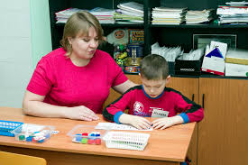
Области применения профессиональных знаний
Поликлиники;
Дошкольные образовательные учреждения (детский сад);
Школы (коррекционные классы);
Учреждения здравоохранения (медико-психологические центры, центры развития, медицинские организации);
Специальные организации и социальные службы в образовании.
Условия труда
Логопед работает
в комфортных условиях – помещении
(кабинет, письменный стол, телефон)

Slide 10
Медицинские противопоказания
Работа логопеда не рекомендуется людям с заболеваниями:
нервно-психическими;
сердечнососудистыми;
хроническими инфекционными;
слухового и зрительного анализаторов;
речеголосового аппарата;
опорно-двигательного аппарата (руки, кисти рук).

Slide 11
Пути получения профессии
Направление подготовки и специализации вузов
Специальное (дефектологическое) образование по профилю: «Логопедия»
ДИПЛОМ О ВЫСШЕМ ОБРАЗОВАНИИ
Ярославский государственный педагогический университет имени К.Д. Ушинского. Г. Ярославль.
Московский государственный педагогический университет им. В.И.Ленина. Г. Москва, ул. Кибальчича.
Московский государственный заочный педагогический университет. Г. Москва, ул. Верхняя Радищевская.
Московский городской педагогический университет. Г. Москва
Московский педагогический государственный университет. Г. Москва, ул. М. Пироговская.

Slide 12
Список литературы
1. Осипова А.А. Общая психокоррекция: Учебное пособие для студентов вузов. М.: ТЦ Сфера, 2004
2. Обучение детей с нарушением интеллектуального развития: (Олигофренопедагогика): Учеб. пособие для студенто в/Б.П. Пузанов, Б.Б. Горскин и др. – М.: Издательский центр «Академия», 2003.
3. Логопедия: Учеб. для студ. Дефектол. Фак./Под ред. Л.С. Волковой, С.Н. Шаховской. – М.:Гуманит.изд.центр ВЛАДОС, 2003.
4. Романова Е.С. 99 популярных профессий. Психологический анализ и профессиограммы. СПб.: Питер, 2007
5. Хватцев М.Е. Логопедия: Работа с дошкольниками. – М.:ООО «Издательство АСТ», 2002.
6. Интернет ресурсы.

